Slide 1
Портфолио воспитателя

Slide 2
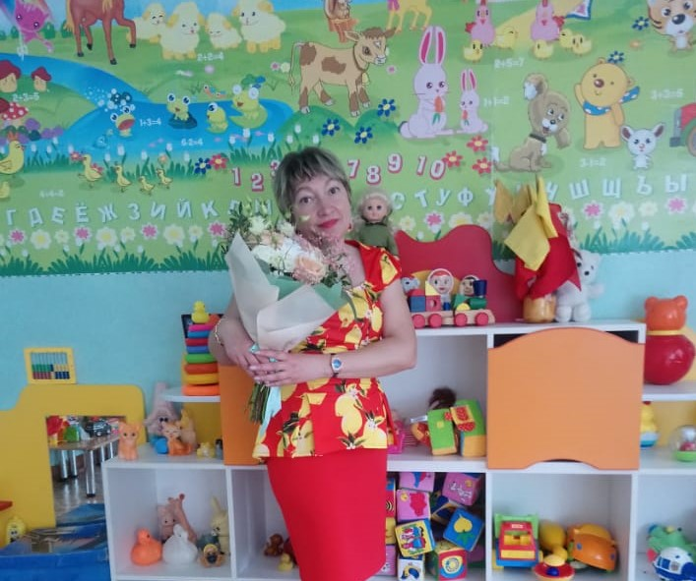
Давайте знакомиться
«Здравствуйте, я рада вас приветствовать!»

Slide 3
Ф. И. О.: Вареная Марина Васильевна
Воспитатель: Муниципального бюджетного дошкольного учреждения «Детский сад п. Нефтебаза»
Дата рождения: 29.05.1968
Образование: высшее
Образовательное учреждение: Магаданский государственный педагогический институт
Год окончания: 1989
Специальность: педагогика и методика начального образования
Педагогический стаж работы: 28 лет.
В данном учреждении: 6 лет
Имею 1 квалификационную категорию

Slide 4
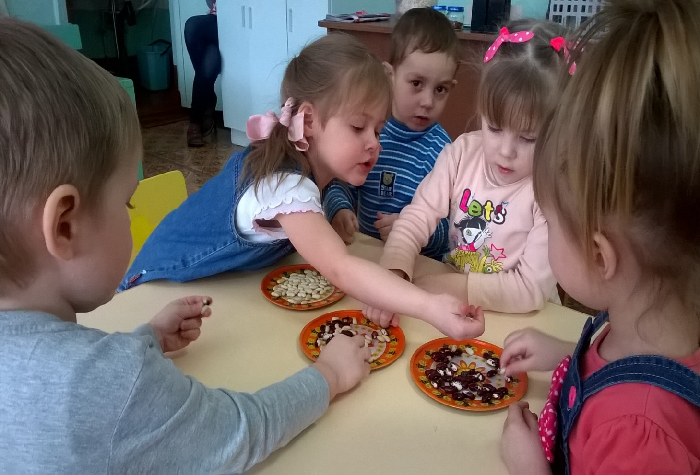
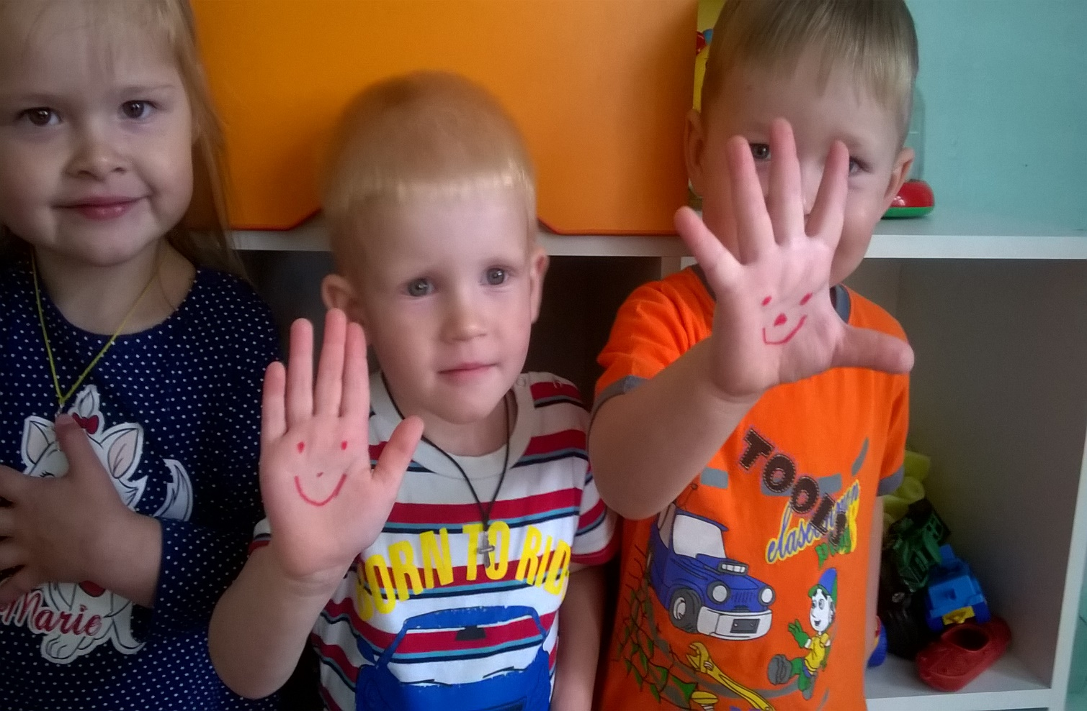
Мой Девиз:
Душа ребенка-это не каменистая почва, а цветок , которому необходимо помочь раскрыться.

Slide 5
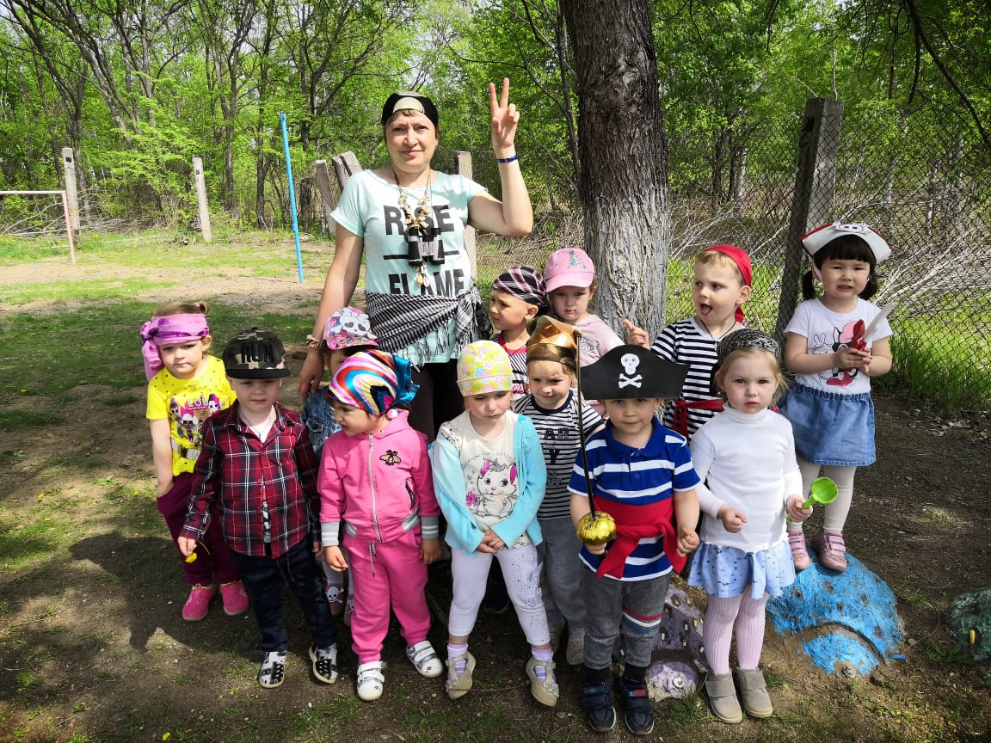
Моё кредо
Мне нравится то, что в этой профессии невозможно остановиться, здесь нужно постоянно «расти», как растут дети, пришедшие в детский сад.

Slide 6
Мои Курсы повышения квалификации
ЧОУ ДПО «Институт новых технологий в образовании»
01 февраля 2015 г.-02 апреля 2015 г.
« Психолого-педагогические аспекты профессиональной компетентности педагогических работников в условиях реализации ФГОС»
ООО «Издательство» Учитель»
04 мая 2016 г. -31 августа 2016 г.
«Педагогика и методика дошкольного образования»
АНОДПО «Межрегиональный институт развития образования»
11 ноября 2019 г. -29 ноября 2019 г.
«Образование педагогика в дошкольных учреждениях с учетом ФГОС»

Slide 7
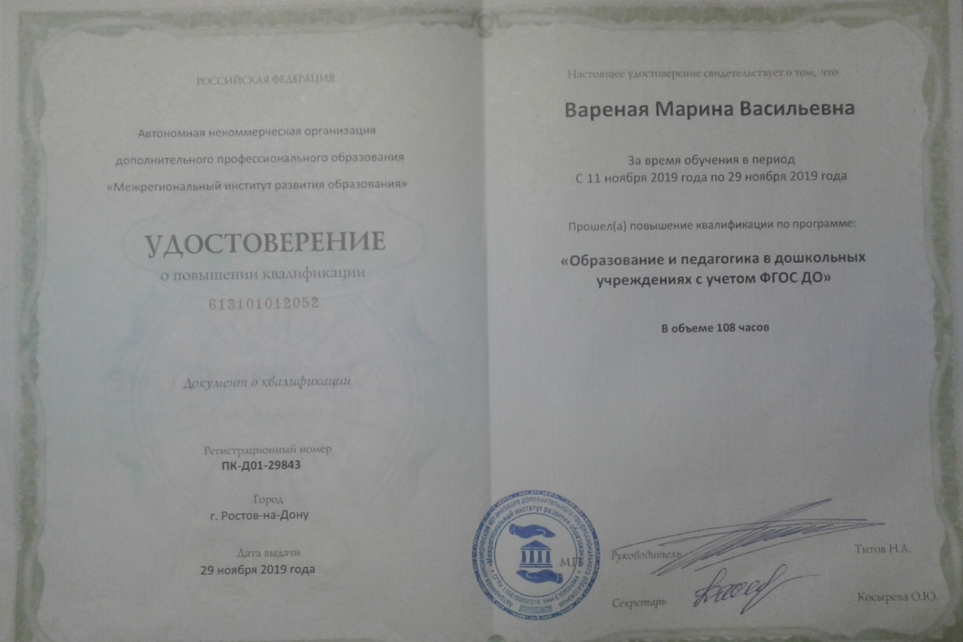
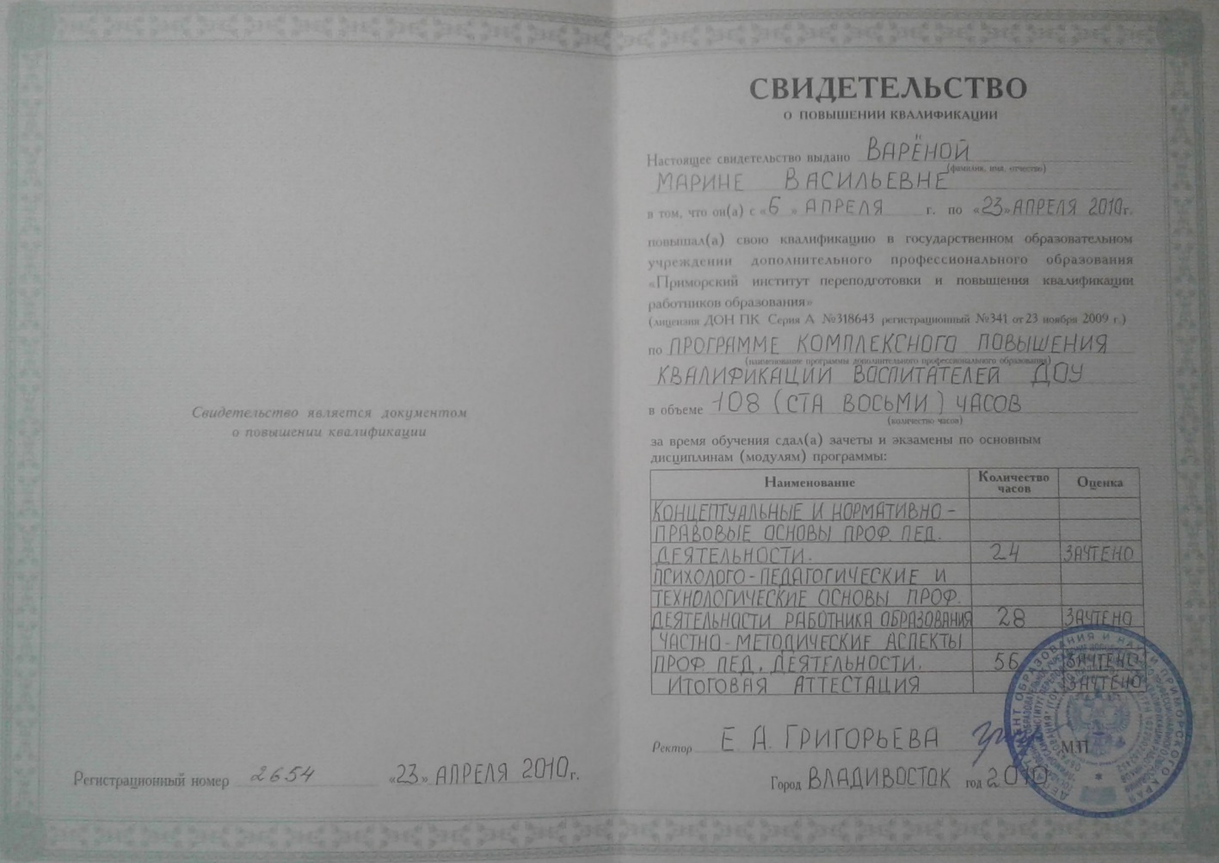
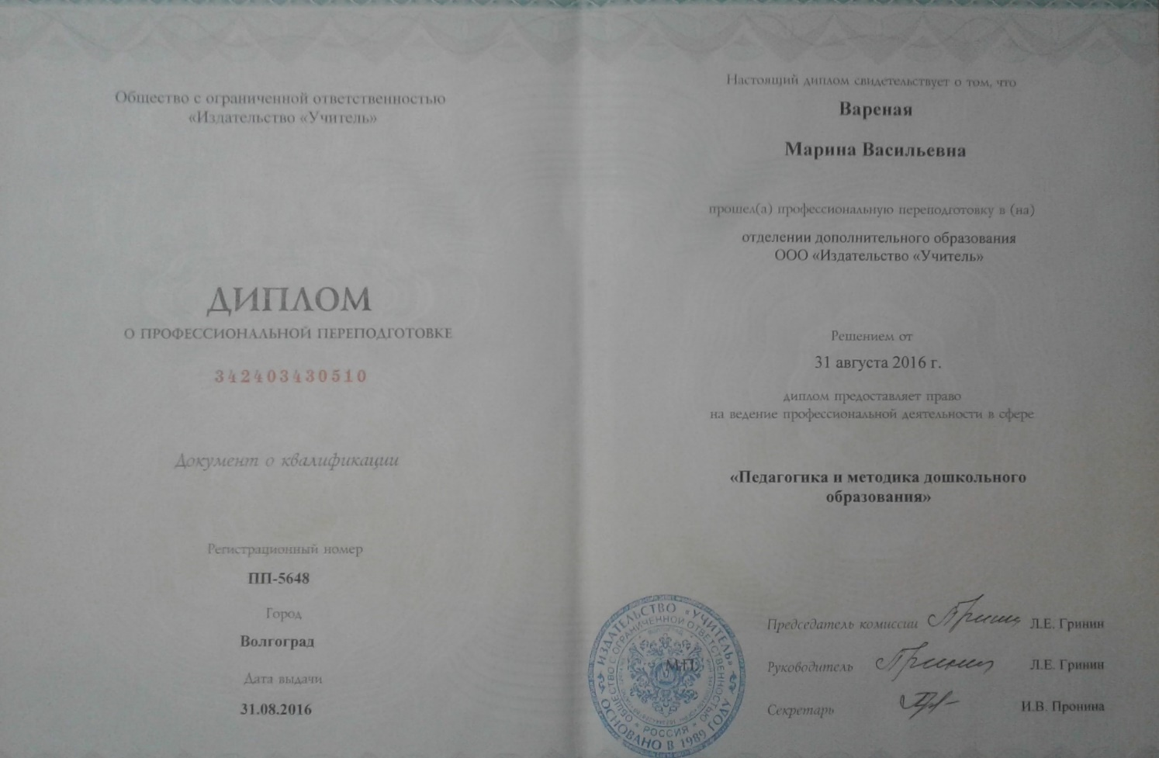
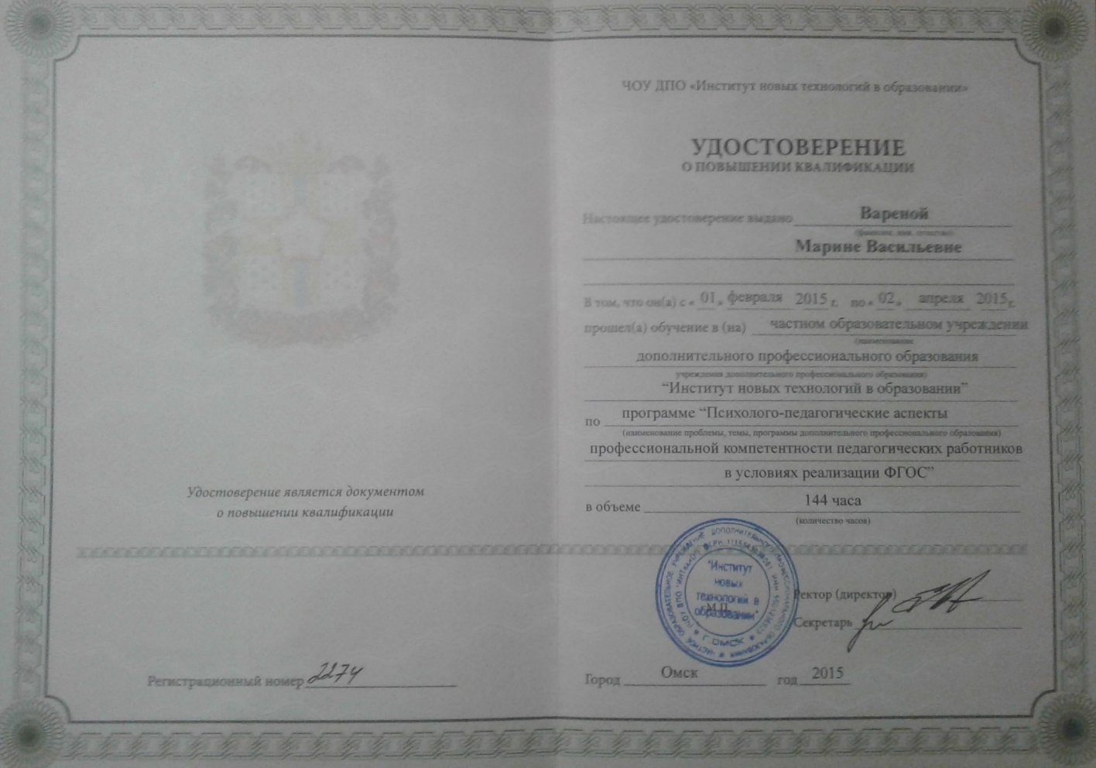

Slide 8
Нормативно-правовые документы.
Федеральный закон РФ от 29 декабря 2012 г.№273-ФЗ «Об образовании в Российской Федерации».
Конвенция о правах ребенка.
Декларация прав ребенка от 20.11.1959г.
СанПин 2.4.1.3049-13 « Санитарно –эпидемиологические требования к организации режима работы дошкольных образовательных организаций» от 15 мая 2013 г.№26.
Федеральный государственный образовательный стандарт дошкольного образования.
Нормативно- правовые акты Яковлевского муниципального района.
Локальные акты МБДОУ « Детский сад п. Нефтебаза».

Slide 9
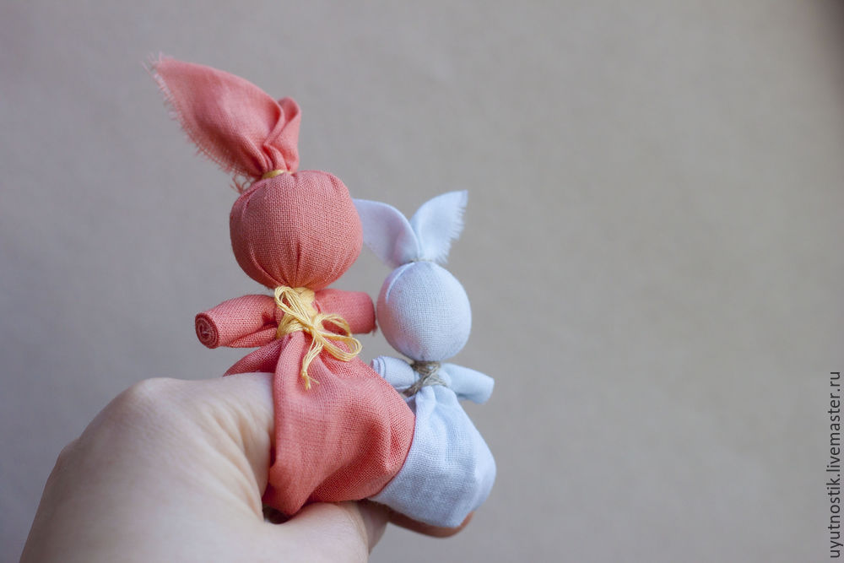
Мое Участие в районном методическом объединении
1.Интегрированная непосредственно-образовательная деятельность с элементами музыкального развития с детьми младшего дошкольного возраста : «В гостях у Мишутки», 2016г.
2.Доклад по теме: « Начальное трудовое воспитание в ДОУ», 2017г.
3.Мастер –класс для педагогов: « Зайчик на пальчик»,2018г.

Slide 10
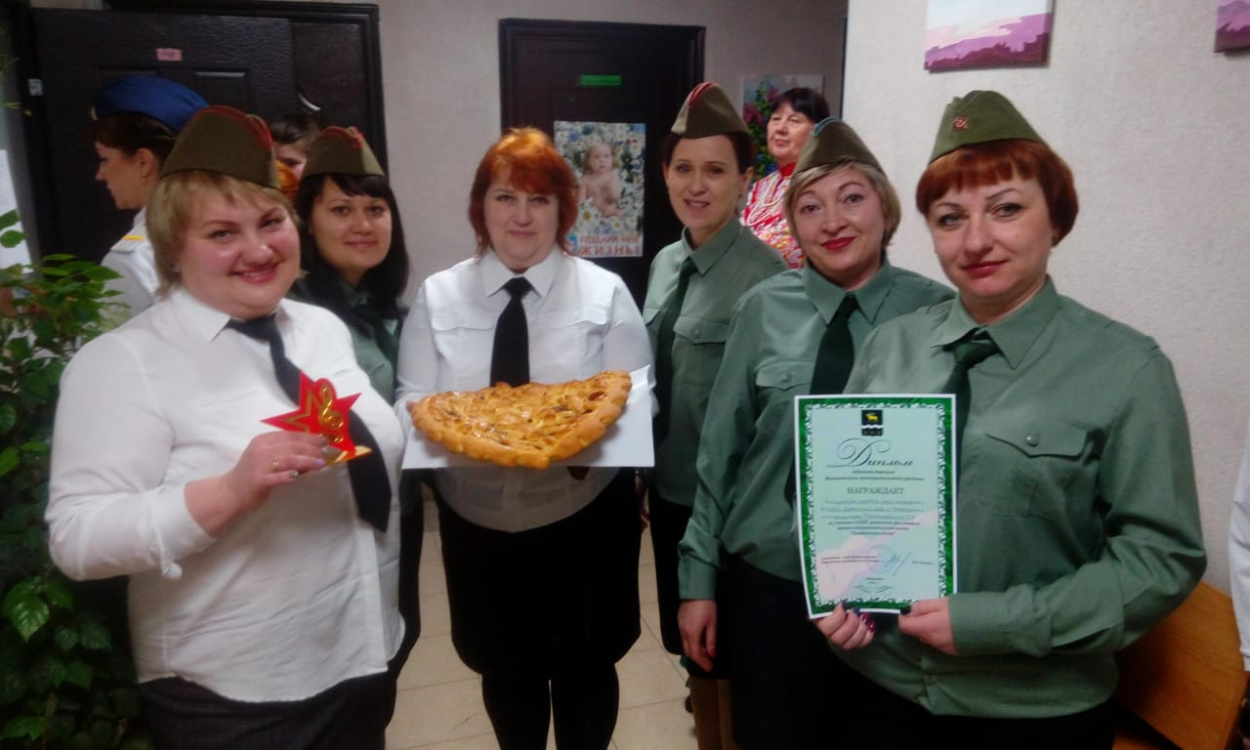
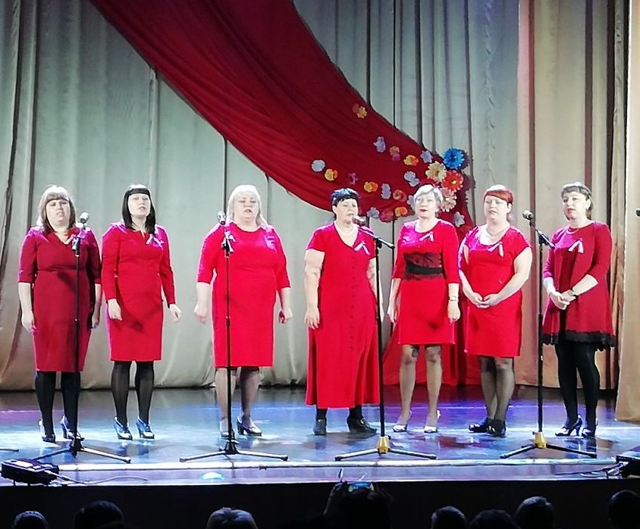
Мое Участие в общественной жизни МБДОУ «Детский сад п.Нефтебаза»
Конкурс
«Солдатская песня»
Районный фестиваль к 80-летию Приморского края

Slide 11



Копилка моих достижений

Slide 12




Slide 13

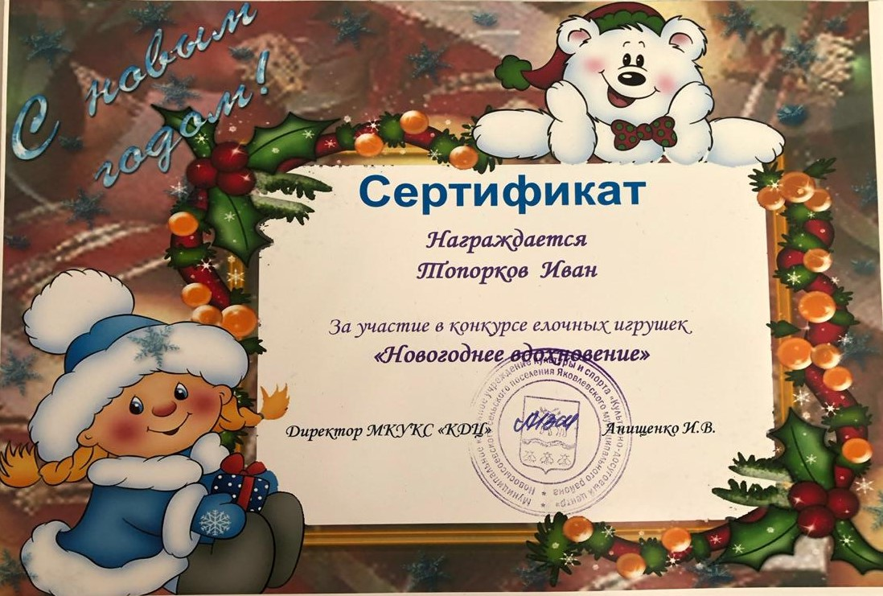



Slide 14



Slide 15



Достижения моих воспитанников

Slide 16
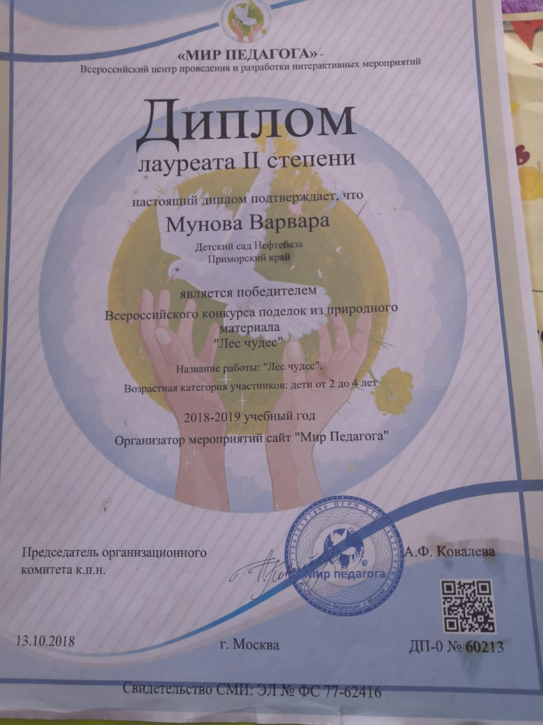
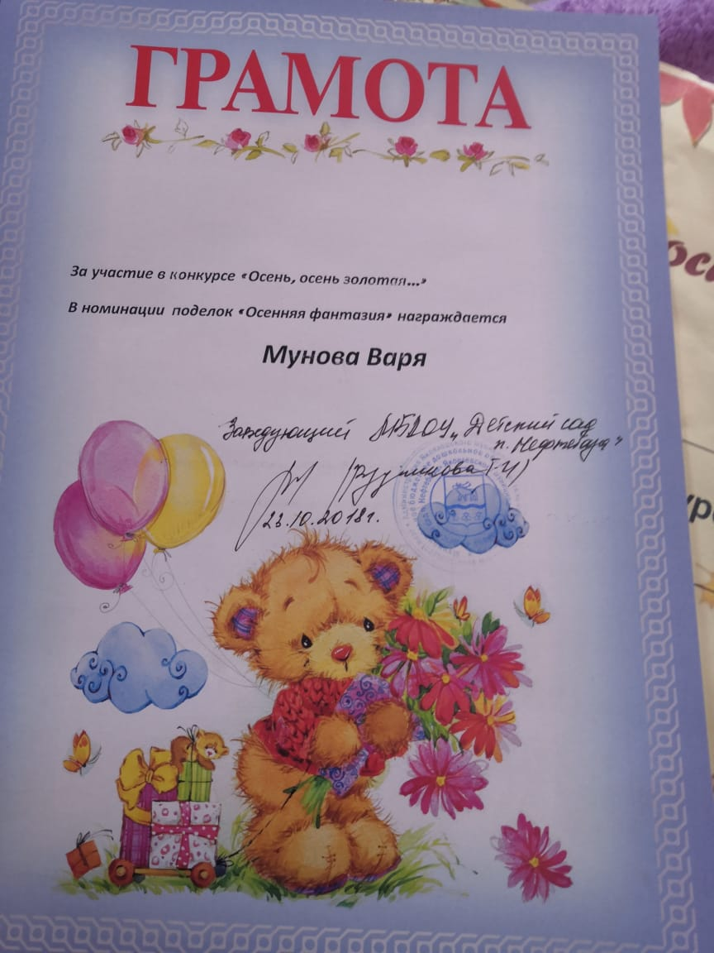

Slide 17
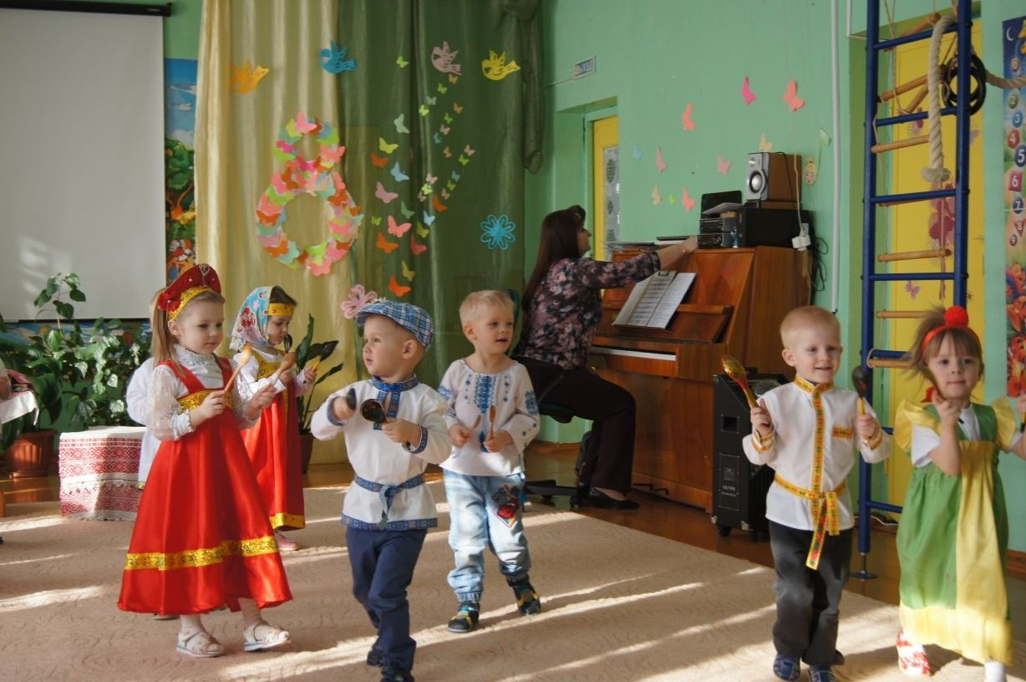
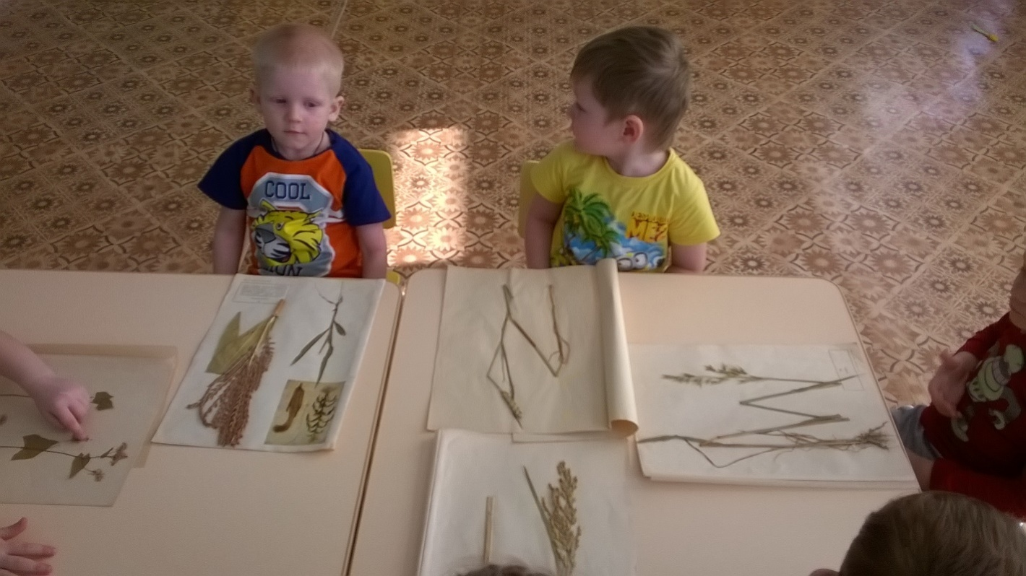
Мои проекты
Проект «Наша каша»
Задачи :
-рассказать о понятии «Каша », о видах каши и её значении для организма ; научить узнавать зерновые культуры ,крупы и каши ,получаемые из них;
-познакомить детей с литературой на данную тему;
-воспитывать уважение к труду повара.

Slide 18
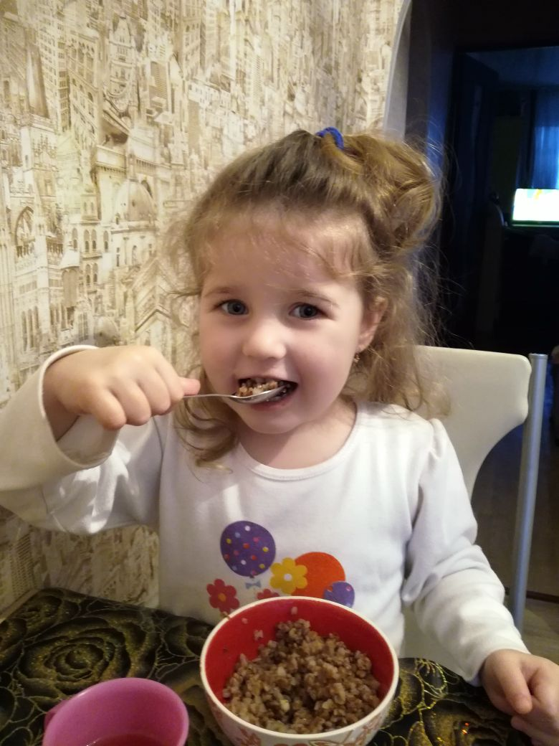
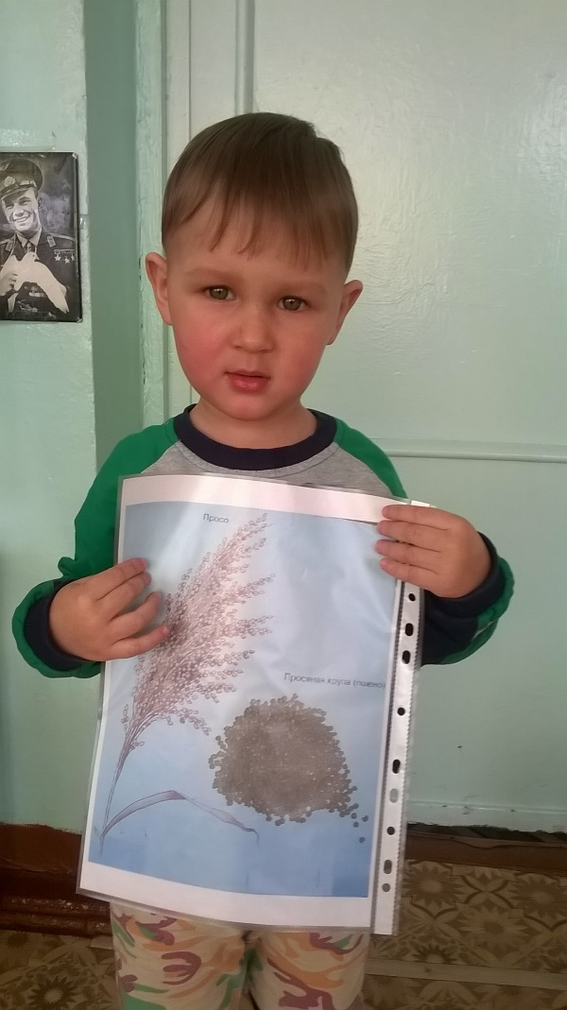
Предполагаемый результат проекта «Наша каша»:
-дети должны получить первичные представления о зерновых культурах, крупах и кашах, получаемых из них.
-умения различать и называть каши.
- знания о пользе каши для организма.

Slide 19
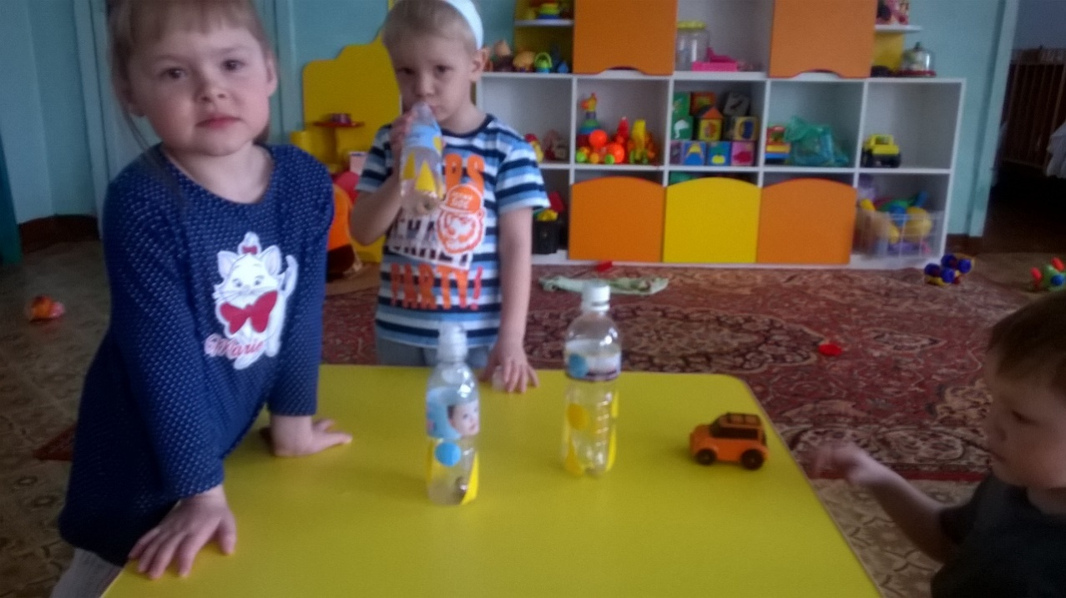
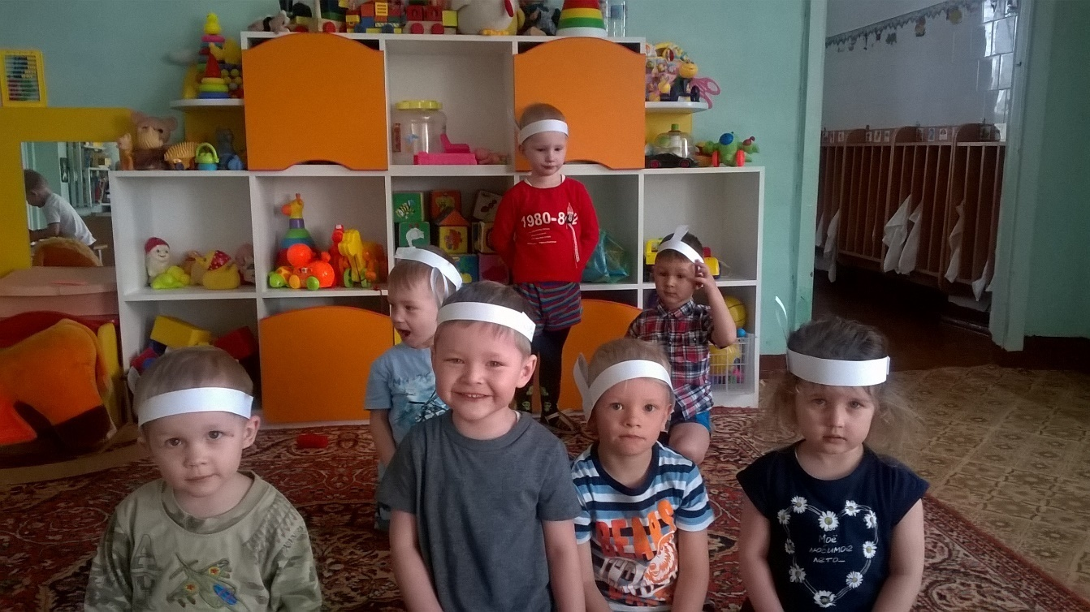
Проект «Космонавты»
Задачи :
-развивать интерес детей к космосу и людям, покорившим его просторы ;
-дать представление детям о том, что они живут на планете Земля.;
-познакомить детей с космонавтами ;
- воспитывать любознательность.

Slide 20

Предполагаемый результат проекта «Космонавты»:
- дети должны знать первого космонавта;
-иметь элементарные представления о космосе;
-уметь различать некоторые планеты солнечной системы.

Slide 21
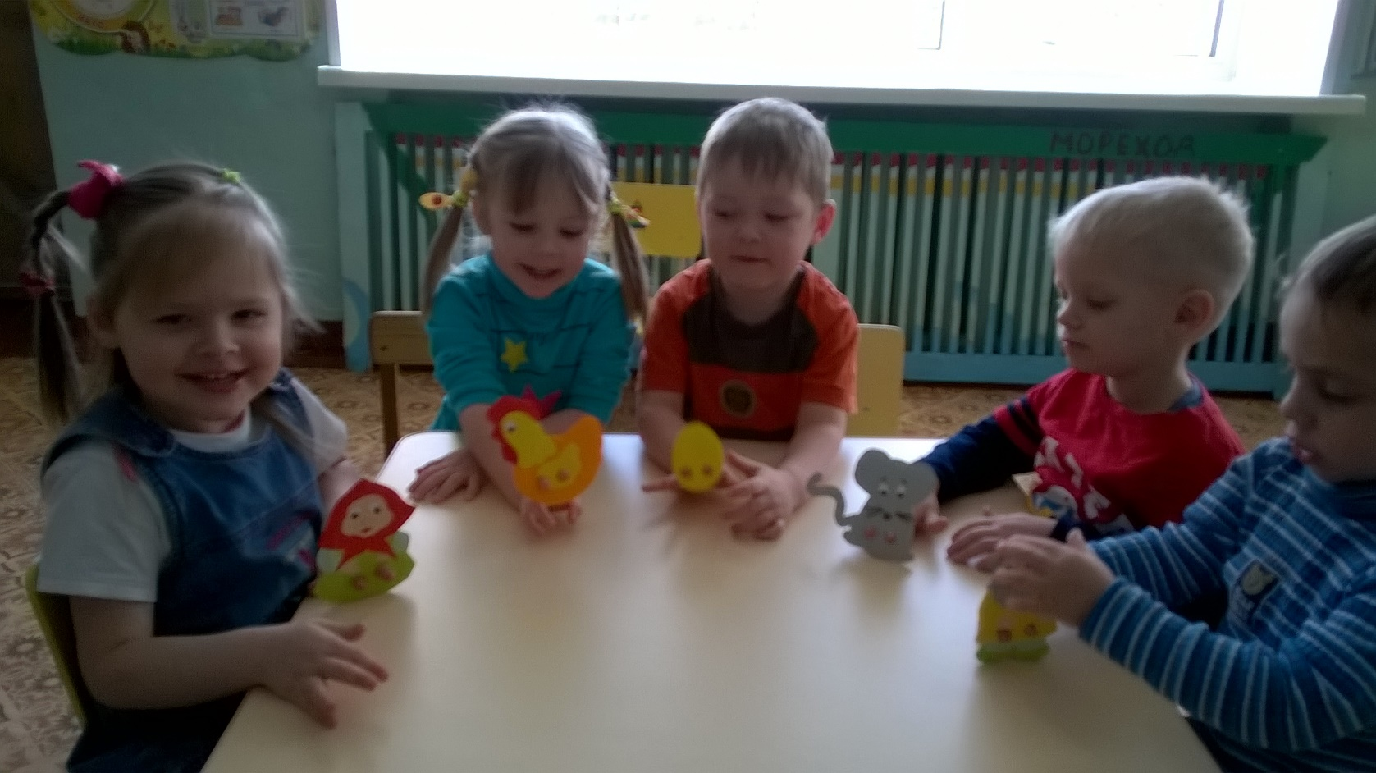
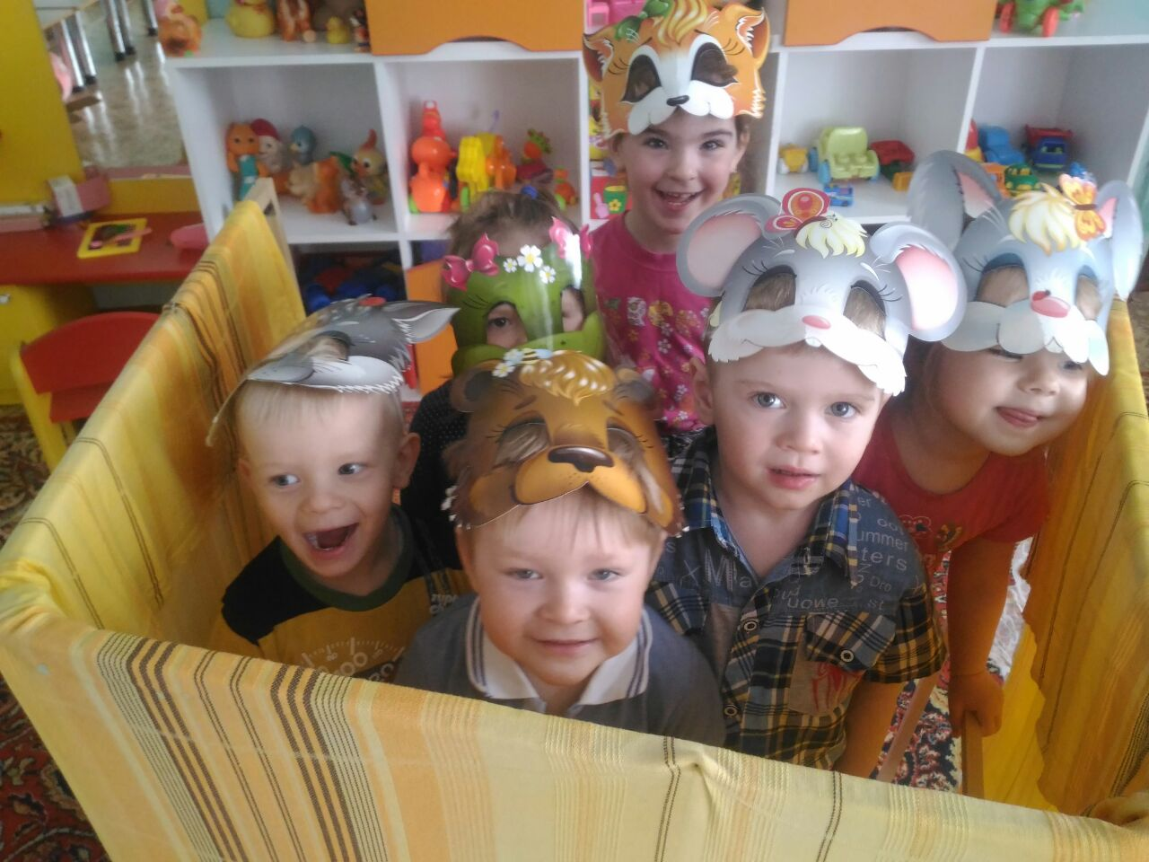
Проект «Театр»

Slide 22
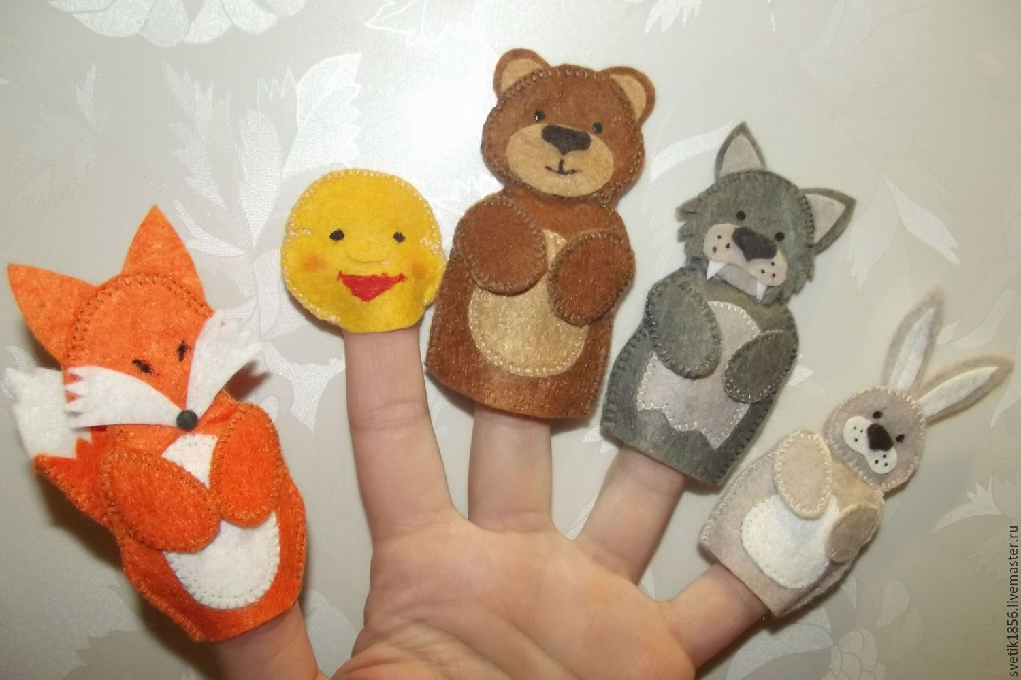
Задачи проекта «Театр»:
развивать интерес к театрализованной игровой деятельности , внимательно слушать и смотреть спектакль, решать конфликтные ситуации среди детей посредством игровой деятельности .
активизировать и развивать диалогическую речь ребенка, память , мышление.

Slide 23
Предполагаемый результат:
дети умеют обыгрывать сказки, проявляют начальные задатки артистизма.
- у детей активизируются мыслительные, речевые процессы, развивается зрительная и слуховая память.

Slide 24
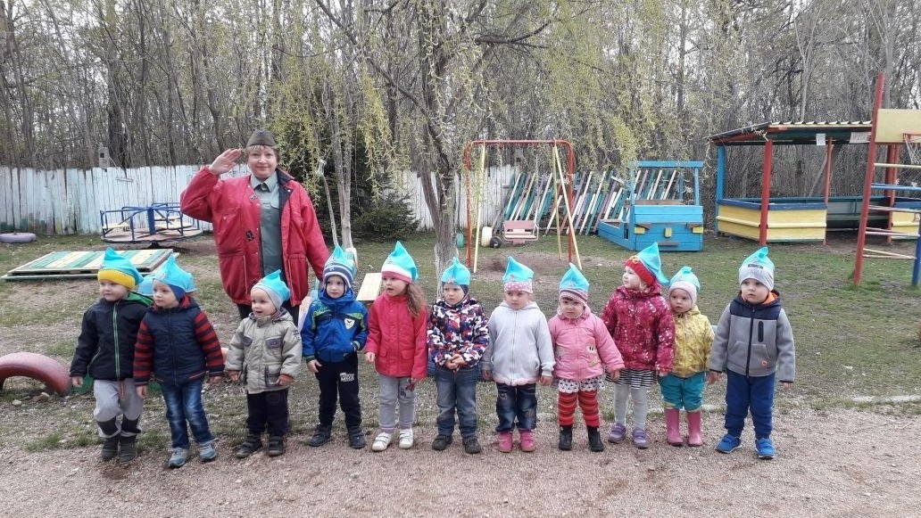
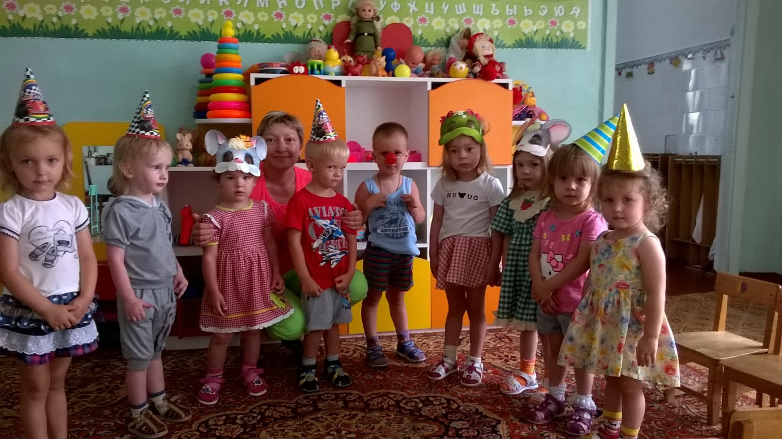
Наши Праздники
День Победы как он был от нас далёк…
С днём рождения поздравим…

Slide 25
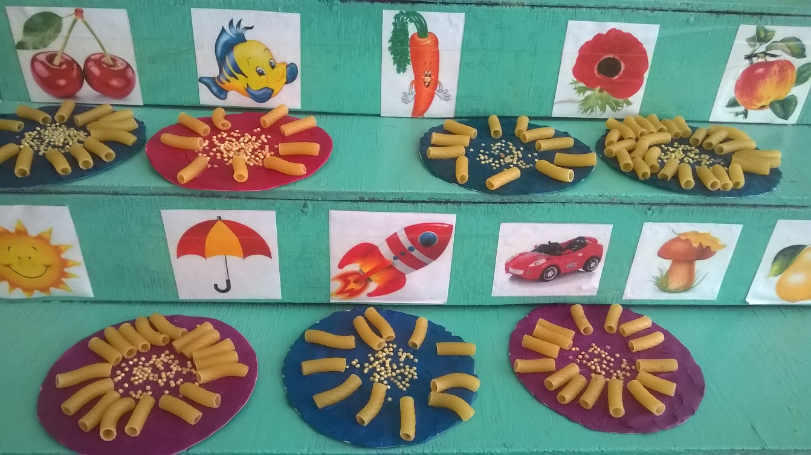
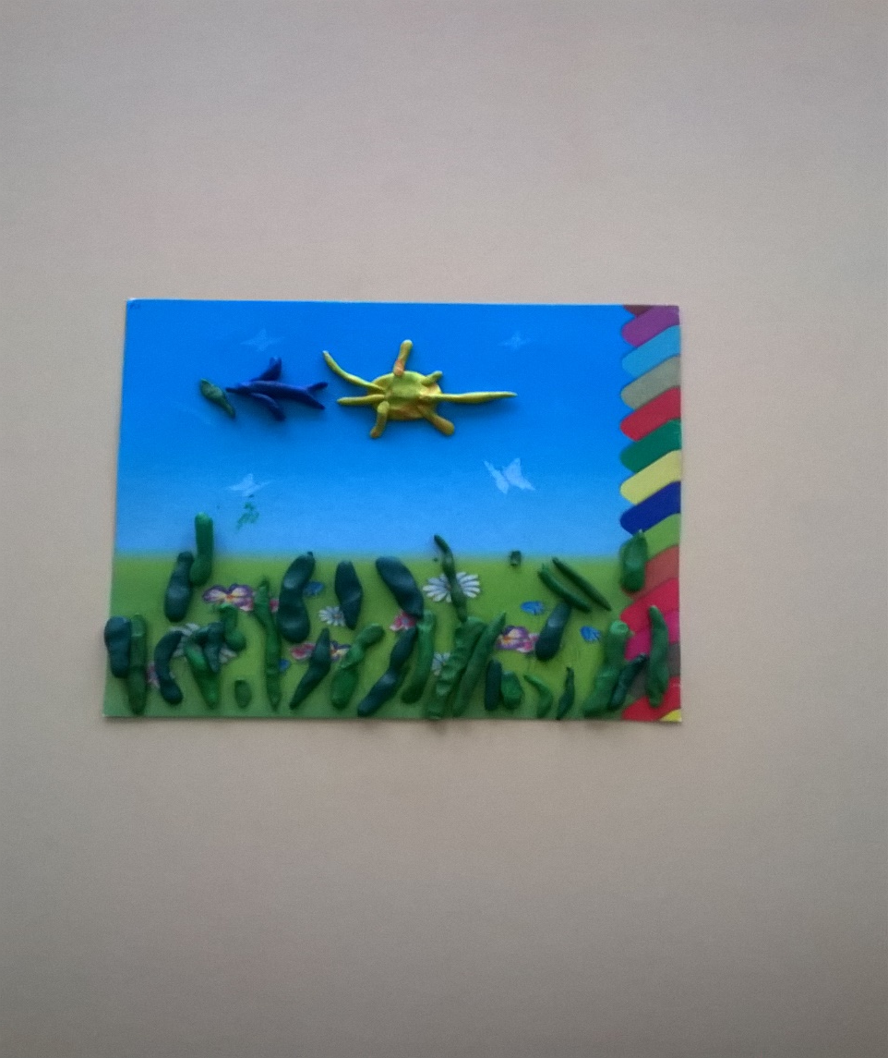
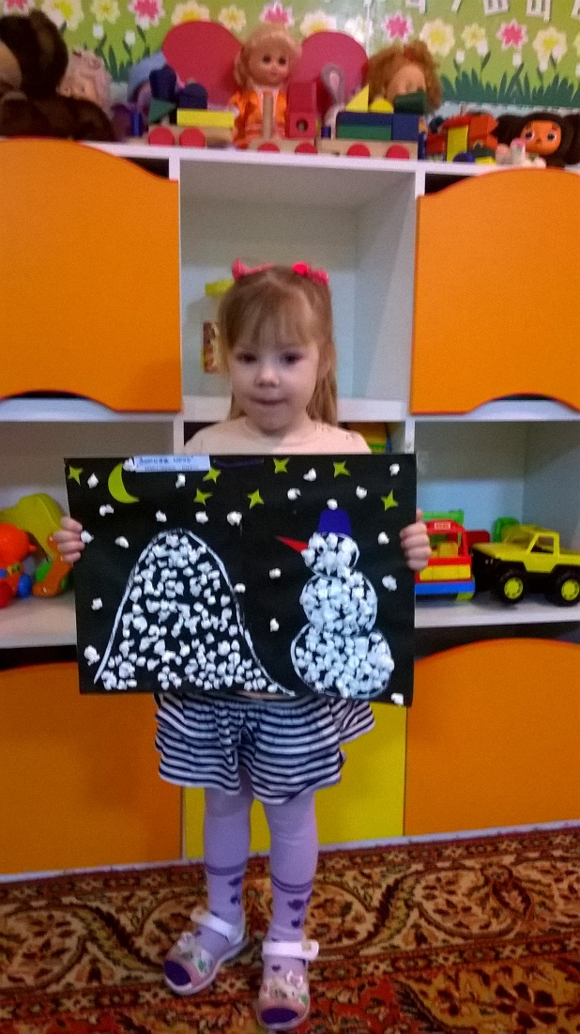
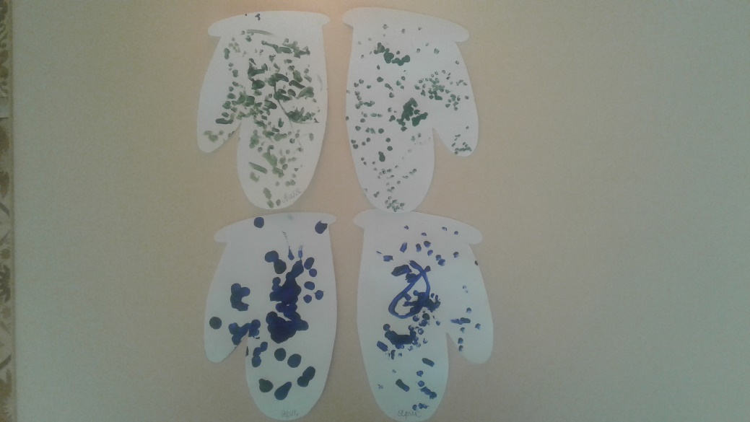
Очень умелые ручки !

Slide 26
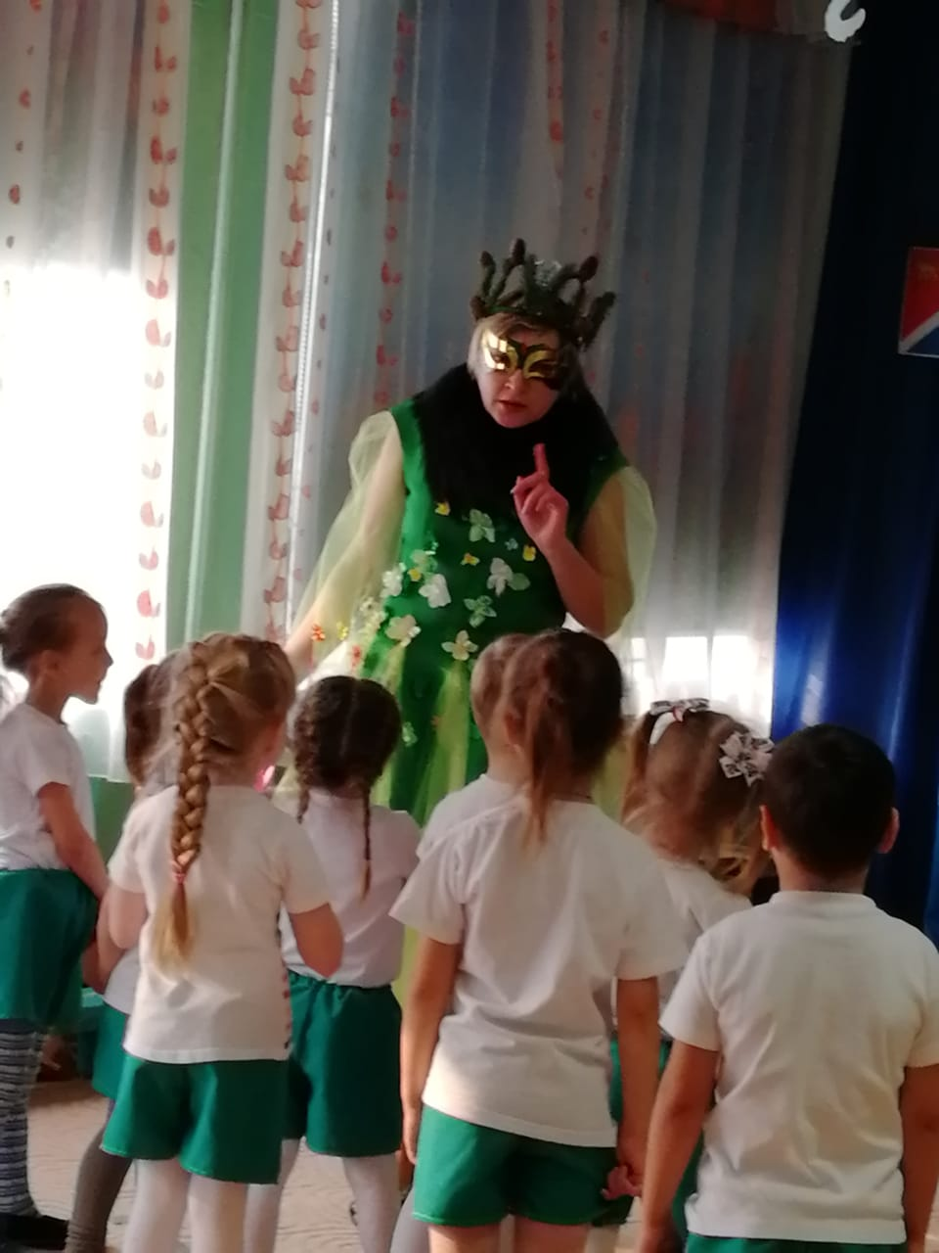
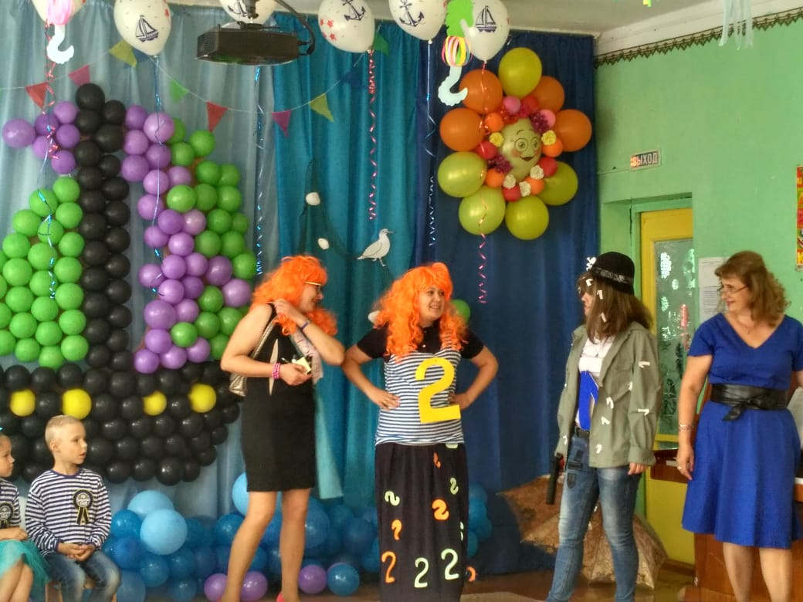
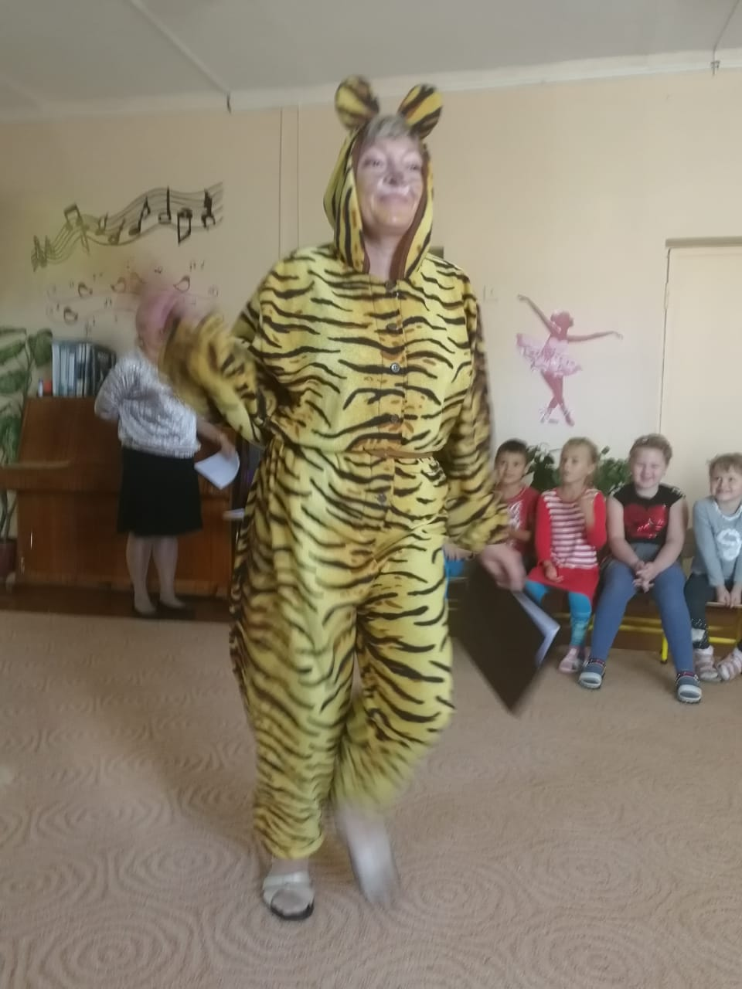
Мои роли

Slide 27
Благодарю за внимание!!!
Сайт maam.ru, ссылка на страницу http://www.maam.ru/users/1547150
Портфолио и дополнительная информация на сайте: https://ds-neftebaza.nubex.ru

